Slide 1
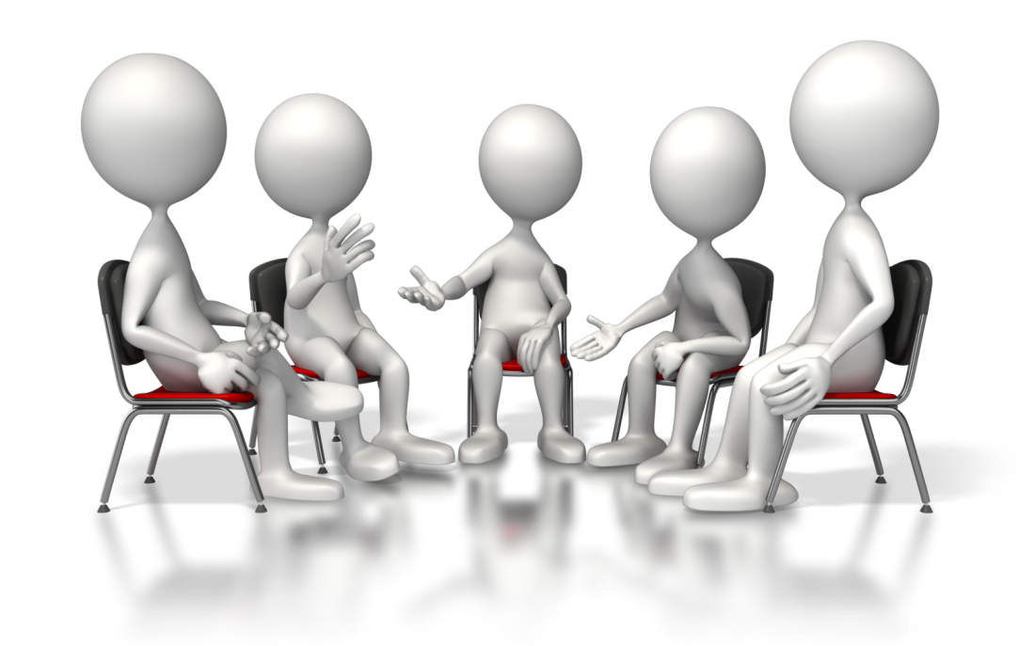
«Способы преодоления эмоционального выгорания педагогов»
Насырова Наталья Николаевна,
Русакова Татьяна Викторовна
МОАУ «СОШ № 52 г.Орска»

Slide 2

«Одно из самых тяжёлых заболеваний человека – это приступы равнодушия к работе и жизни»
Иван Ефремов,
«Туманность Андромеды».

Slide 3

1этап. Актуальность проблемы.
Синдром эмоционального выгорания развивается на разных этапах осуществления профессиональной деятельности педагога и не зависит от стажа работы, его возможности диагностировать на разных стадиях. Своевременная профилактика и коррекция снижает негативные последствия синдрома эмоционального выгорания.

Slide 4

Факторы, способствующие профессиональному выгоранию
1) высокая ответственность за своих подопечных;
2) высокая эмоциональная и интеллектуальная нагрузка;
3) самоотверженная помощь;
4) дисбаланс между интеллектуально–энергетическими затратами и морально–материальным вознаграждением;
5) наличие ролевых конфликтов;
6) работа с «трудными» детьми.

Slide 5

Задачи для работы с педагогами
1. Снижение уровня эмоционального выгорания педагогов.
2. Повышение уровня сплоченности педагогического коллектива.
3.Развитие эмоциональной устойчивости, уверенности в себе.
4.Повышение самооценки педагогов.
5.Формирование позитивного отношения к себе, к жизни.
6.Повышение мотивации к профессиональной деятельности.
7.Формирование навыков эффективного взаимодействия с участниками образовательного процесса.
8.Обучение способам саморегуляции

Slide 6

Тест на наличие симптомов стресса
* рассеянность;
* ухудшение памяти;
* повышенная возбудимость;
* постоянная усталость;
* потеря чувства юмора;
* резкое увеличение количества выкуриваемых сигарет;
* пристрастие к алкогольным напиткам;
* отсутствие сна и аппетита (или, наоборот, неумеренный аппетит);
* иногда боли в голове, спине, в области желудка;
* полное отсутствие источников радости.
.

Slide 7

Практическая часть
Игра «Найди общее»
Игра «Рисование по кругу»
Игра «Моя история»
Игра «Девочка, Дракон и Самурай»
Тест «Четыре квадрата»
«Волшебная шкатулка»
Рефлексия

Slide 8

Спасибо за внимание!
.

